Slide 1


电子线路设计、测试与实验
华中科技大学 电子与信息工程系
王振

Slide 2

EDA软件使用与组合逻辑设计
华中科技大学电子与信息工程系
王振

Slide 3
数字部分第一次课程
使用ISE工具进行EDA设计的方法
本次课程实验内容
NEXYS4开发板说明（简介/自学）
Verilog基础语法（简介/自学）
1

Slide 4
1
使用ISE工具进行EDA设计的方法

Slide 5
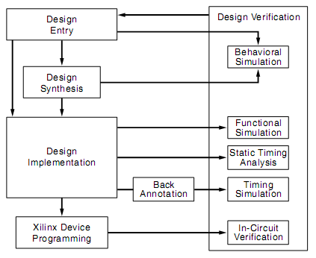
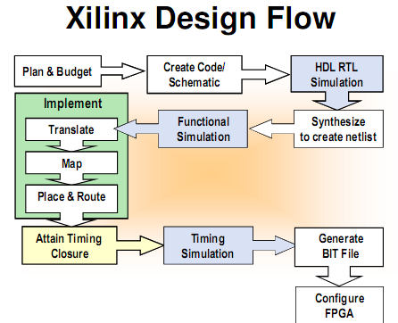
使用ISE工具进行EDA设计的方法
XilinxFPGA的开发流程

Slide 6
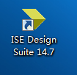
使用ISE工具进行EDA设计的方法
流水灯设计举例
新建工程
（1）开启ISE14.7软件: 开始→程序→Xilinx Design Tools → Xilinx ISE Design Suite 14.7→ISE Design Tools→32bit Project Navigator,会出现ISE14.7 的画面.（也可以单击桌面图标进入）

Slide 7
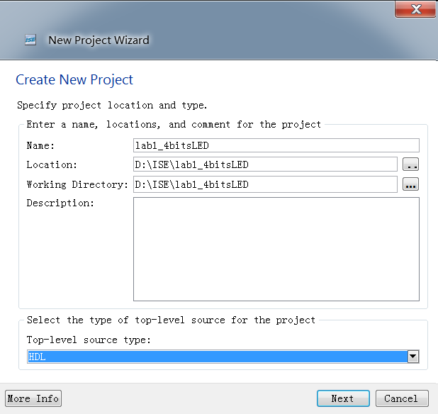
使用ISE工具进行EDA设计的方法
流水灯设计举例
新建工程
（2）在 ISE14.7 软件环境下,开启一个新的工程: File → New Project.

Slide 8
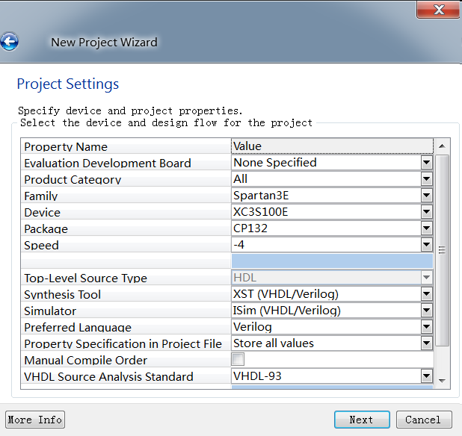
使用ISE工具进行EDA设计的方法
流水灯设计举例
新建工程
（3）单击next,下一个画面就是设定硬件FPGA的参数
请对照实验板芯片系列进行选择

Slide 9
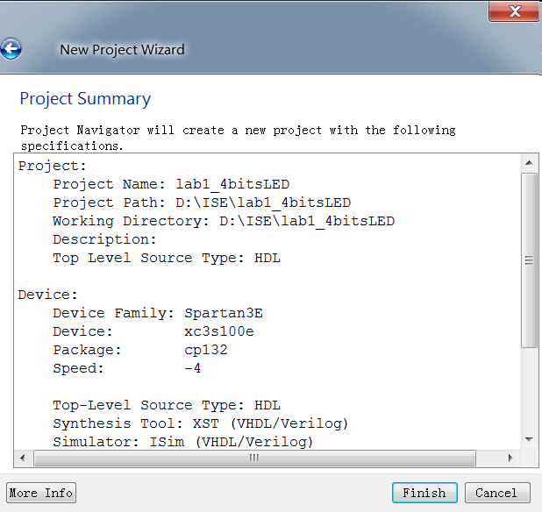
使用ISE工具进行EDA设计的方法
流水灯设计举例
新建工程
（4）点击next. 此时出现此项目所有设定的信息，若需重新设定,则可back. 若无误,则按finish

Slide 10
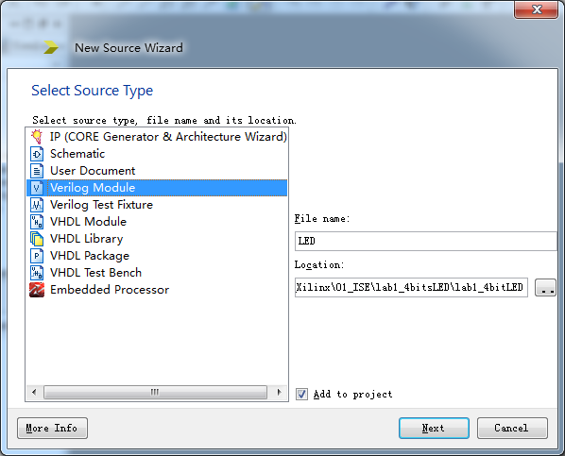
使用ISE工具进行EDA设计的方法
流水灯设计举例
2.创建新的Verilog源文件
（1）此时出现一个项目的框架,可以允许使用者开始进行项目的设计.
（2）创建新的设计文件: Project→New Source;选择Verilog Module,并设定文件名称为led

Slide 11
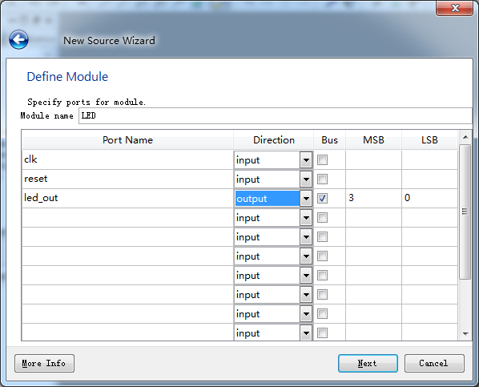
使用ISE工具进行EDA设计的方法
流水灯设计举例
2.创建新的Verilog源文件
（3）点击next,出现New Source Wizard,设定此设计的输出输入信号.

Slide 12
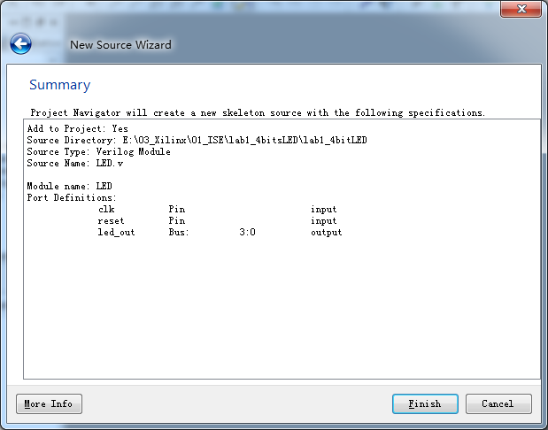
使用ISE工具进行EDA设计的方法
流水灯设计举例
2.创建新的Verilog源文件
（4）点击next,出现Summary,设点击finish,完成此设计的输出输入信号定义

Slide 13
使用ISE工具进行EDA设计的方法
流水灯设计举例
2.创建新的Verilog源文件
（5）点击finish;此时项目加入此模块之后,在Sourcees 的窗口中会出现led.v 的编辑窗口.
（6） 在Project Navigator右边的工作区可以看到LED.v的文件内容,此时可以修改或改变设计内容,在修改完成之后,利用File→Save来储存文件.
（7）在撰写LED.v 内容之时,可以參考ISE所附的语言模板Language Template. 在本实验中我们需要了解计数器模块，点击软件界面上方的语言模板的快捷键，然后选择“Verilog _ Synthesis Constructs _ Coding Examples _ Counters”，然后选择所需的计数器类型以做参考。

Slide 14
使用ISE工具进行EDA设计的方法
流水灯设计举例
实验代码如下：
//////////////////////////////////////////////////////////////////////////////////
// Company:
// Engineer:
//
// Create Date: 12:07:24 06/21/2011
// Design Name:
// Module Name: led
//
//////////////////////////////////////////////////////////////////////////////////
module led(
input clk,
input reset,
output [3:0] led_out
);
reg [26:0] counter;
always @(posedge clk)
begin
if (reset)
counter <= 0;
else
counter <= counter + 1;
end
//assign led_out = counter[3:0]; // 仿真时将counter的低4位传给led_out以提高频率，加快仿真速度
assign led_out = counter[26:23]; // 实际下载时将counter的高4位传给led_out以降低频率，看到led灯闪烁
endmodule
//assign led_out = counter[3:0];
// 仿真时将counter的低4位传给led_out以提高频率，加快仿真速度
assign led_out = counter[26:23];
// 实际下载时将counter的高4位传给led_out以降低频率，看到led灯闪烁

Slide 15
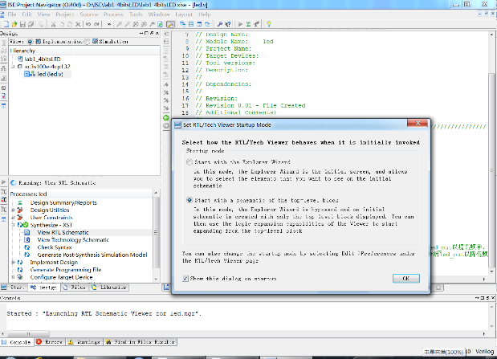
使用ISE工具进行EDA设计的方法
流水灯设计举例
3.编译检查并查看电路
（1）双击Synthesize - xst进行编译纠错,以确认设计的正确与否。
（2）点开综合选项，双击View RTL Schematic，并选择Start with a schematic of the top-level block选项

Slide 16
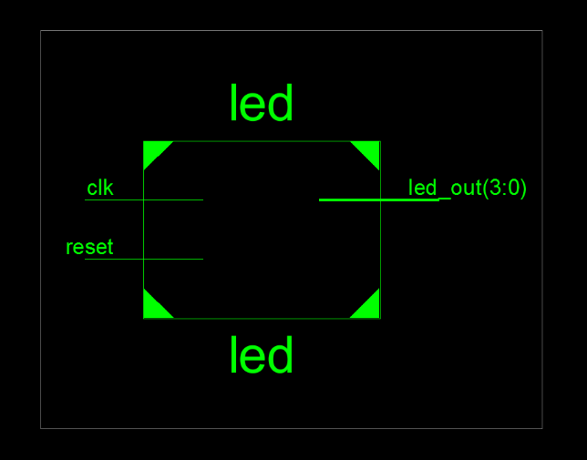
使用ISE工具进行EDA设计的方法
流水灯设计举例
3.编译检查并查看电路
（3）点击OK，出现设计的整个电路模块图

Slide 17
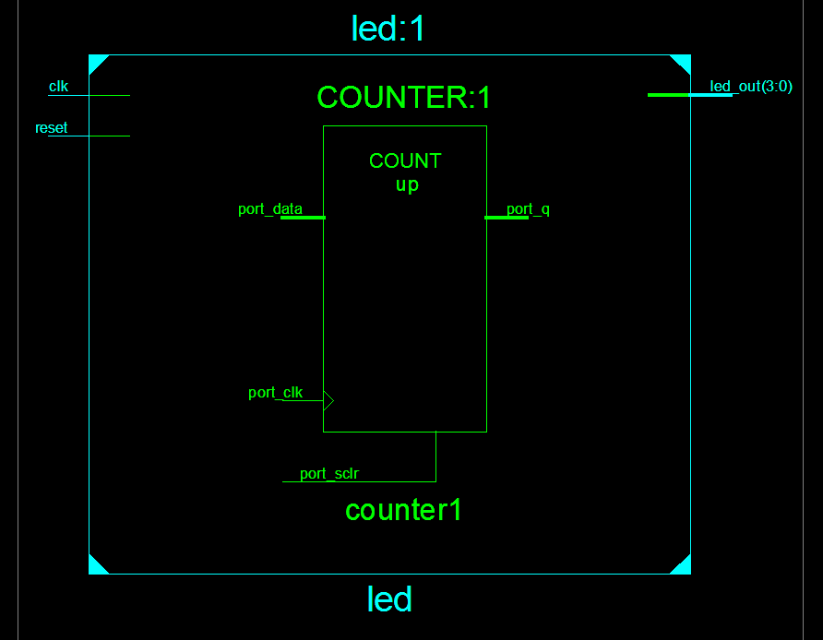
使用ISE工具进行EDA设计的方法
流水灯设计举例
3.编译检查并查看电路
（4）直接双击电路顶层，查看内部电路模块

Slide 18
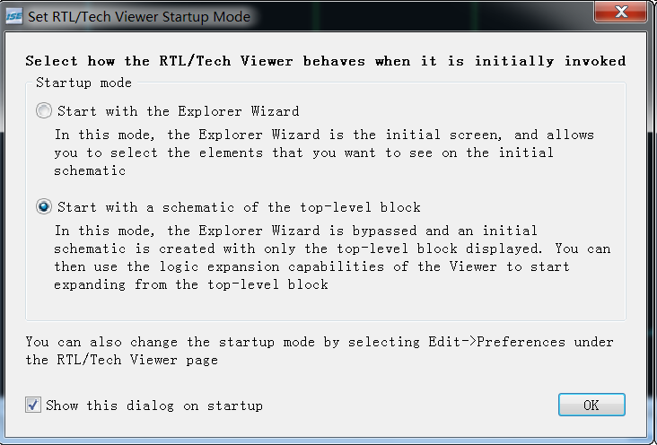
使用ISE工具进行EDA设计的方法
流水灯设计举例
3.编译检查并查看电路
（5）如果需要查看设计内部具体有哪些实际资源组成，则可以点开综合选项，双击“view technology schematic”

Slide 19
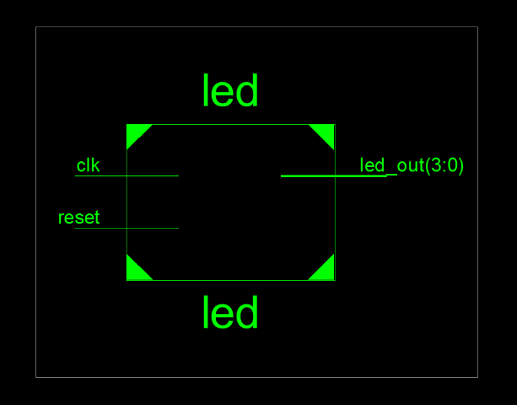
使用ISE工具进行EDA设计的方法
流水灯设计举例
3.编译检查并查看电路
（6）点击OK，出现设计顶层

Slide 20
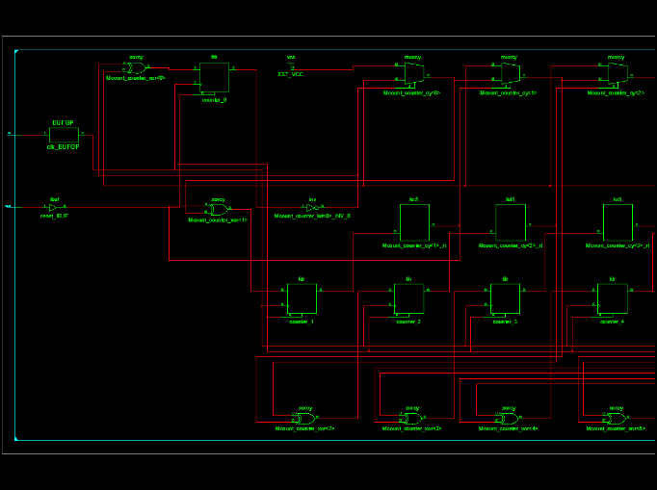
使用ISE工具进行EDA设计的方法
流水灯设计举例
3.编译检查并查看电路
（7）直接双击顶层电路，则可以看到设计的内部电路是由哪些资源组成的。

Slide 21
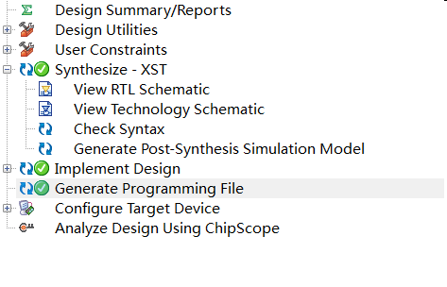
使用ISE工具进行EDA设计的方法
流水灯设计举例
3.编译检查并查看电路
（8）在Processes的窗口中,直接以鼠标双击Generate Programming File 的选项.此时ISE 会自动执行并产生可以下载的.bit 类型文件,此步骤是最直接验证设计工作的正确性与否.---可以等待仿真验证后再执行。
（9）若在每一个步骤后都出现绿色的打勾,代表程序成功跑完而没有错误和警告。若有黄色的警告，一般可以忽略。若有一个程序都出现红色打叉[X]的符号,代表有错误,可以依显示结果来侦错. ---可以等待仿真验证后再执行。

Slide 22
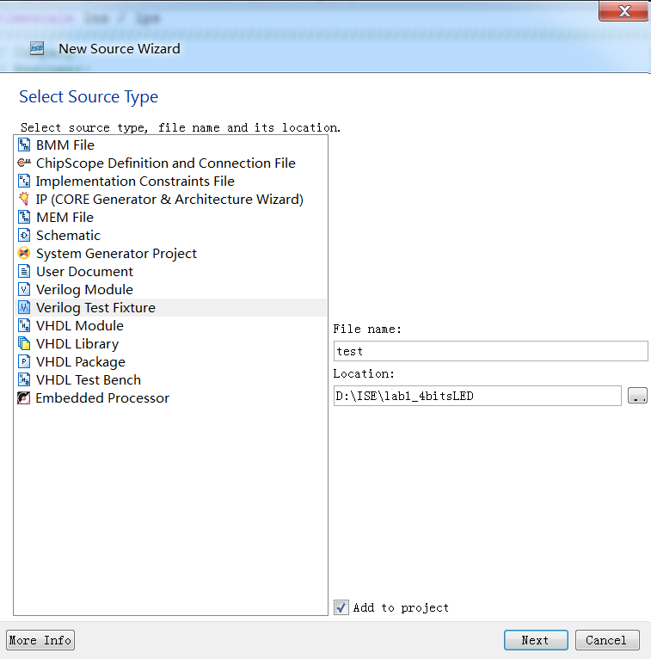
使用ISE工具进行EDA设计的方法
流水灯设计举例
4.设计仿真
(1) 点击led HDL文件,创建一个新的测试平台源文件: Project →New Source.在源文件向导里, 点击Verilog Test Fixture 作为源文件类型, 输入文件名称为test.

Slide 23
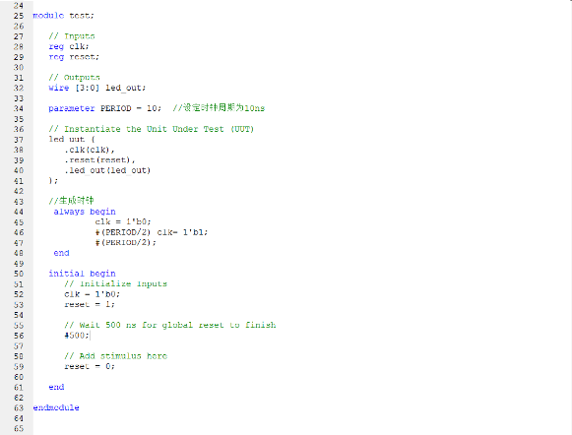
使用ISE工具进行EDA设计的方法
流水灯设计举例
4.设计仿真
(2) 一直点击next,直到点击finish,自动生成test.v的测试模板,在此基础上编辑输入激励：时钟周期设定为10ns，复位信号为高持续500ns后，再将复位信号置低。

Slide 24
使用ISE工具进行EDA设计的方法
流水灯设计举例
4.设计仿真
在实际烧录FGPA之前，为了验证设计的正确性,可以先利用测试模板(Testbench)来验证设计的正确性。在这里请注意一下，为了加快仿真进程，仿真时将counter的低4位传给led_out以提高频率，更快地看到输出仿真结果。这时，将代码led.v的第37行使能，第38行不使能，然后保存。

Slide 25
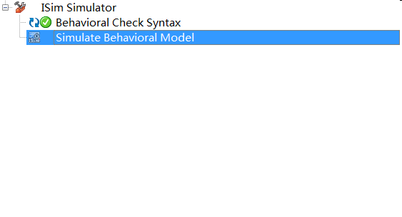
使用ISE工具进行EDA设计的方法
流水灯设计举例
4.设计仿真
(3) 保存test.v。选择sources for Simulation
双击“Behavior Check syntax”。

Slide 26
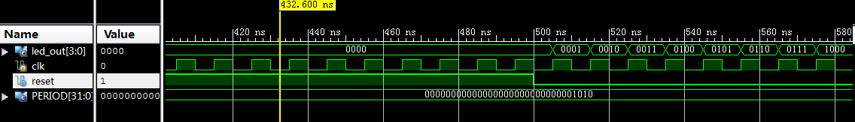
使用ISE工具进行EDA设计的方法
流水灯设计举例
4.设计仿真
(4) 双击Simulate Behavioral Model ,ISE仿真器打开并开始仿真, ,将图形界面缩小到合适的界面，其仿真结果如图所示:

Slide 27
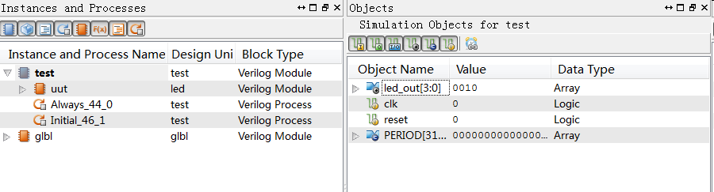
使用ISE工具进行EDA设计的方法
流水灯设计举例
4.设计仿真
(5) 我们也可以查看设计的内部信号。添加内部信号的步骤是: 在Isim的Instances and Processes窗口中点选test,然后点击UUT，在object窗口则会出现全部信号：

Slide 28
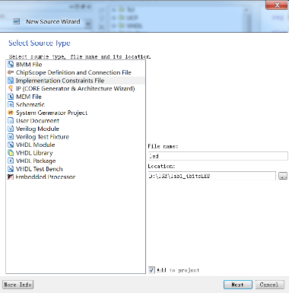
使用ISE工具进行EDA设计的方法
流水灯设计举例
4.创建约束
（1）设定I/O 脚的位置,可以利用LED.UCF 来设定I/O 脚的位置,以得到正确的输出文件.
Project → New Source. 设定输入的文件格式为Implementation Constraints File, 文件名称为led(自动储存为led.UCF)

Slide 29
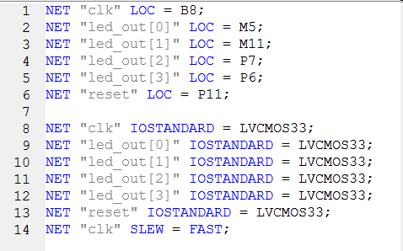
使用ISE工具进行EDA设计的方法
流水灯设计举例
4.创建约束
（2）一直点击next，最后按finish
（3）选择source for Implementation选项
（4）点选Sourcees窗口内的led.ucf,点击processess窗口里的user constraints，双击edit constraints（txt），输入后储存文件. 其中,“LOC”代表管脚定义，相关管脚定义请参考实验板使用手册Basys2_rm.pdf或参照表4.3.1；“IOSTANDARD”代表电平标准，实验中设定为LVCMOS33；“SLEW”代表信号的翻转速率，有fast和slow之分，默认是slow，时钟信号clk变化比较快可设定为fast。

Slide 30
使用ISE工具进行EDA设计的方法
流水灯设计举例
4.创建约束
( 5）在执行设计之前，需将之前我们仿真时修改的代码给还原，将代码led.v的第37行去能，第38行使能，然后保存。
(6) 重新执行Generate Programming File, 确认设计无误（即确认所有步骤后均出现绿色的打勾,表示无错或至少没有步骤出现红色打叉[X]的符号,表示没有不可容忍的错误）。

Slide 31
使用ISE工具进行EDA设计的方法
流水灯设计举例
4.下载设计到实验板
(1) 在完成设计验证之后,就可以将led.bit 写入到FPGA 内部,此时连接BASYS2实验板的USB下载线到PC机，并打开NEXYS4实验板上的电源开关，在PC机桌面点击“开始->Digilent->Adept ->adept”，打开专门的下载工具。
(2)通过adept软件找到设计所在的目录，将最终生产的FPGA下载文件下载到实验开发板中。
(3)通过观察led灯的变化情况来验证设计的正确性

Slide 32
2
本次课程实验内容

Slide 33
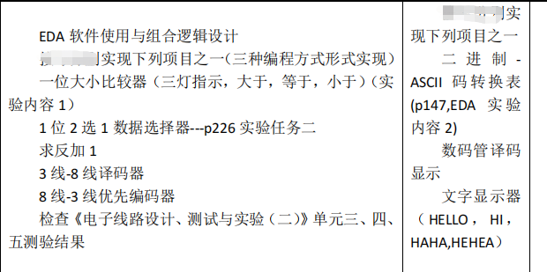
本次课程实验内容
实验1：EDA软件使用与组合逻辑设计
时间周次：1,2
要求L1：
由教师指定按座位号分别实现下列项目之一
1位2选1数据选择器（p226实验任务一）
一位大小比较器（三灯指示，大于，等于，小于）
3线-8线译码器
8线-3线编码器
验收相关电路的仿真与下载实现结果
实现功能，完成设计、仿真和实现

Slide 34
本次课程实验内容
实验报告要求
实验名称
实验任务及要求
实验条件（实验仪器、软件、实验板等）
电路的设计过程：
组成框图、工作原理
电路设计（或源代码及注释）及仿真波形
调试过程：
调试步骤
调试中碰到的问题及解决方法
最后观察到的实验结果
实验的收获、体会与改进建议（含对实验课程看法）

Slide 35
3
NexyS4开发板学习（自学）

Slide 36
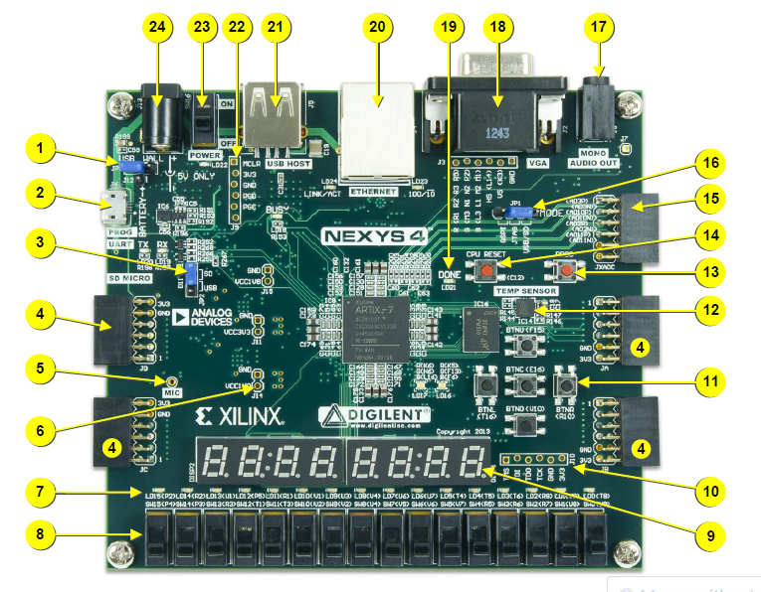
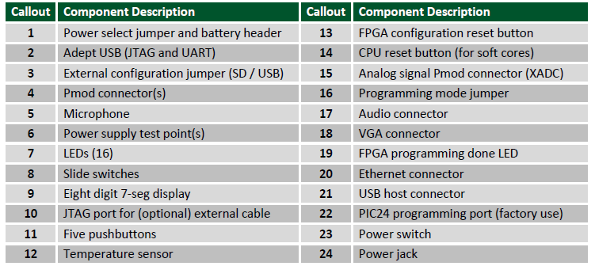
NEXYS4开发板简介

Slide 37
4
Verilog语法简介（自学）

Slide 38
谢谢观看

